Slide 1
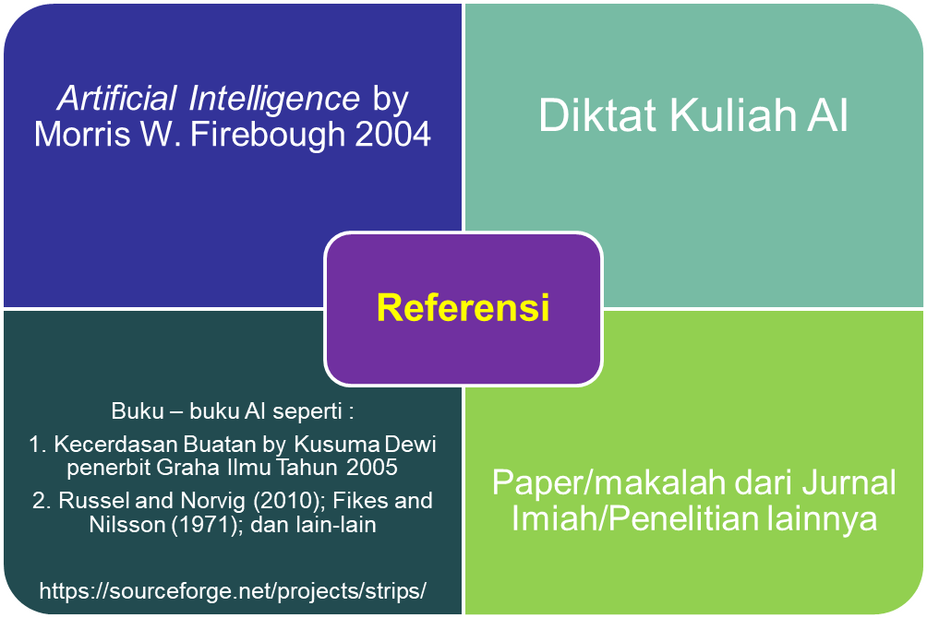
Pertemuan 1: Pengantar KCB

Slide 2
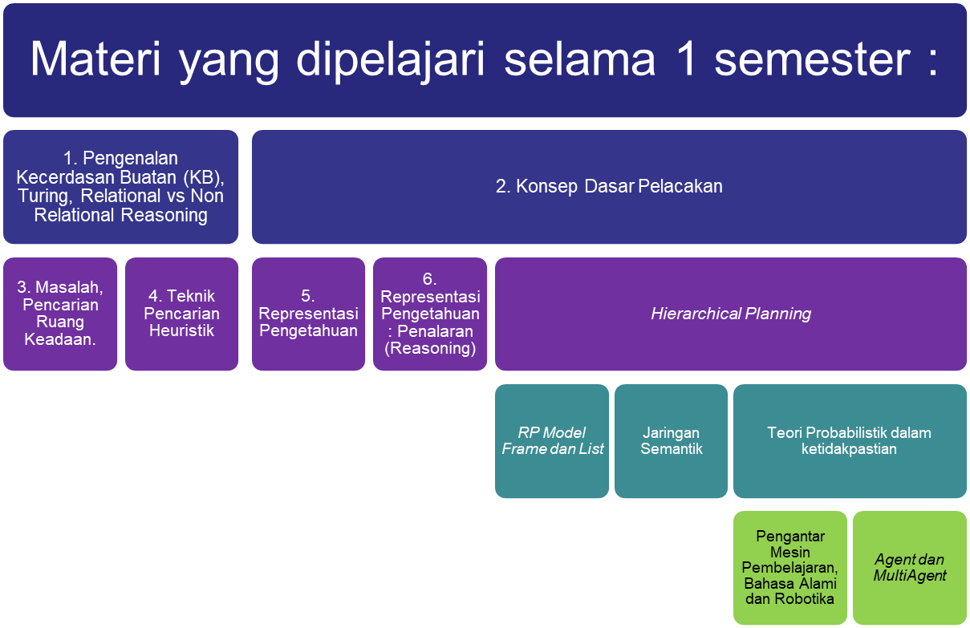
Pertemuan 1: Pengantar KCB

Slide 3
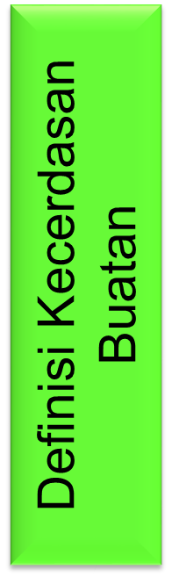
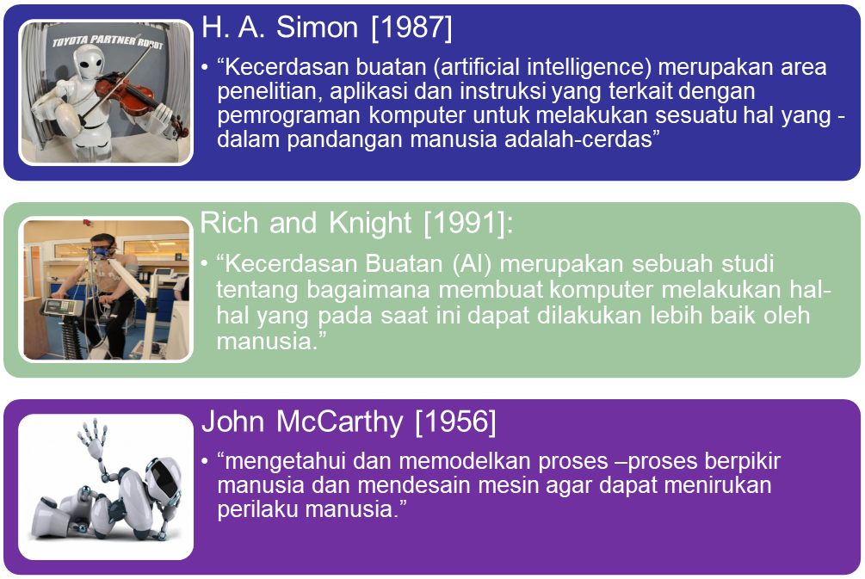
Pengenalan Kecerdasan Buatan (KB), Turing, Relational vs Non Relational Reasoning

Slide 4
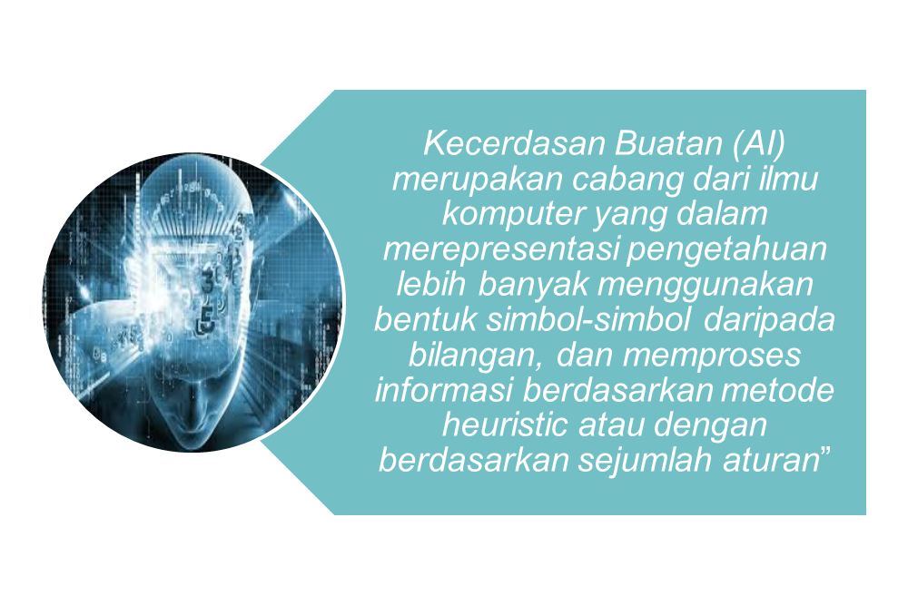
Definisi AI Encyclopedia Britannica:

Slide 5
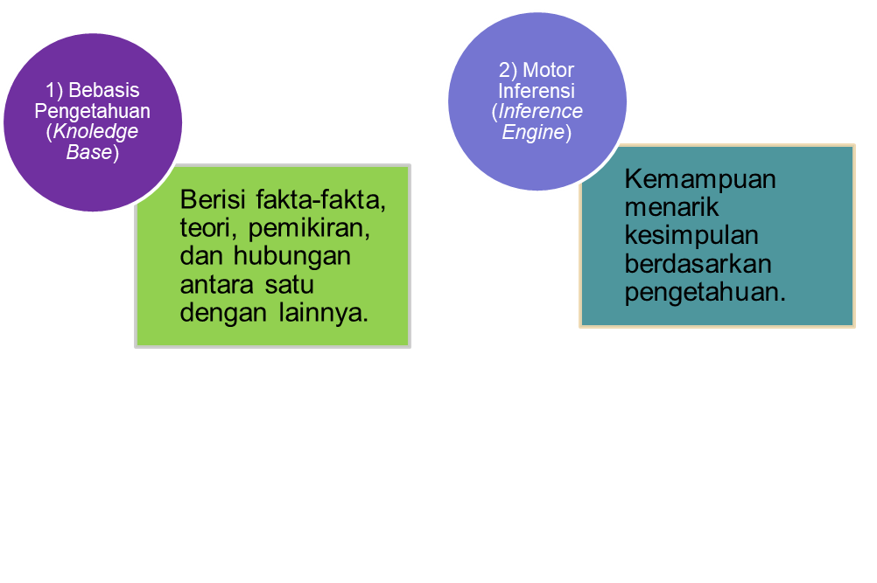
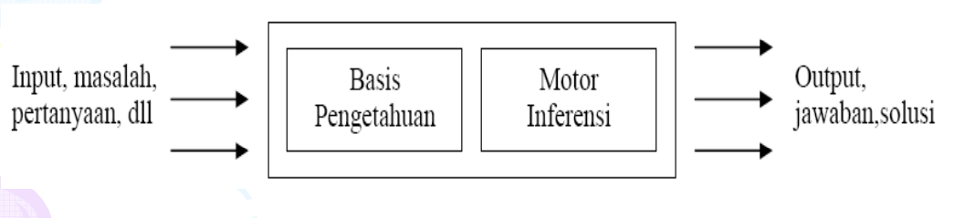
Bagian Utama yg Dibutuhkan untuk
Aplikasi Kecerdasan Buatan (AI):

Slide 6
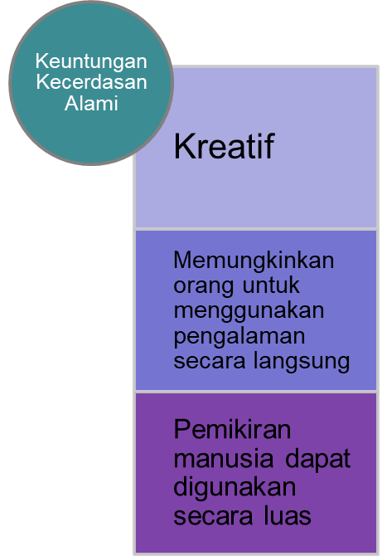
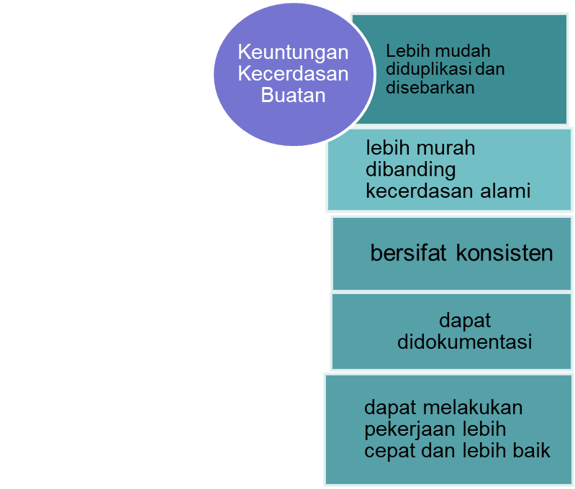
KECERDASAN BUATAN vs KECERDASAN ALAMI

Slide 7
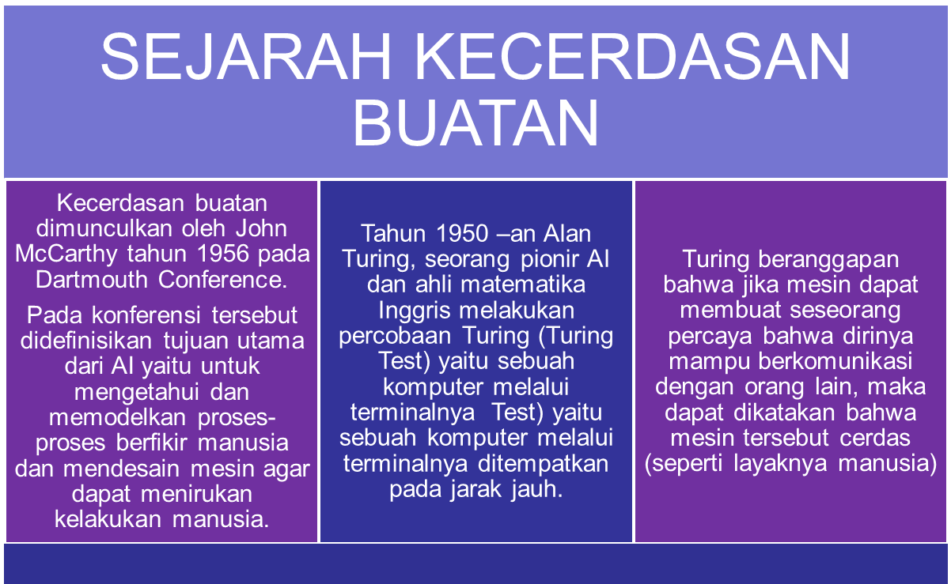

Slide 8
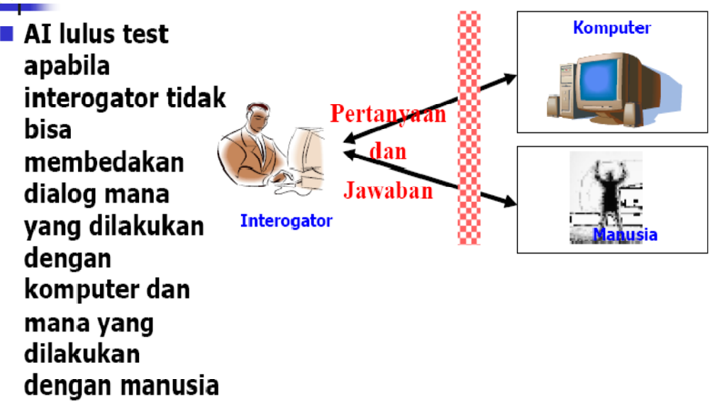
Konsep Aplikasi AI

Slide 9
LINGKUP KECERDASAN BUATAN
Kecerdasan buatan tidak hanya terdapat pada bidang informatika tetapi sudah merambah ke berbagai disiplin yang lain.
Psikologi : cognition dan psycolinguistics
Teknik elektro : pc, teori kendali, pengenalan pola, robotika
Manajemen : spk, si manajemen

Slide 10
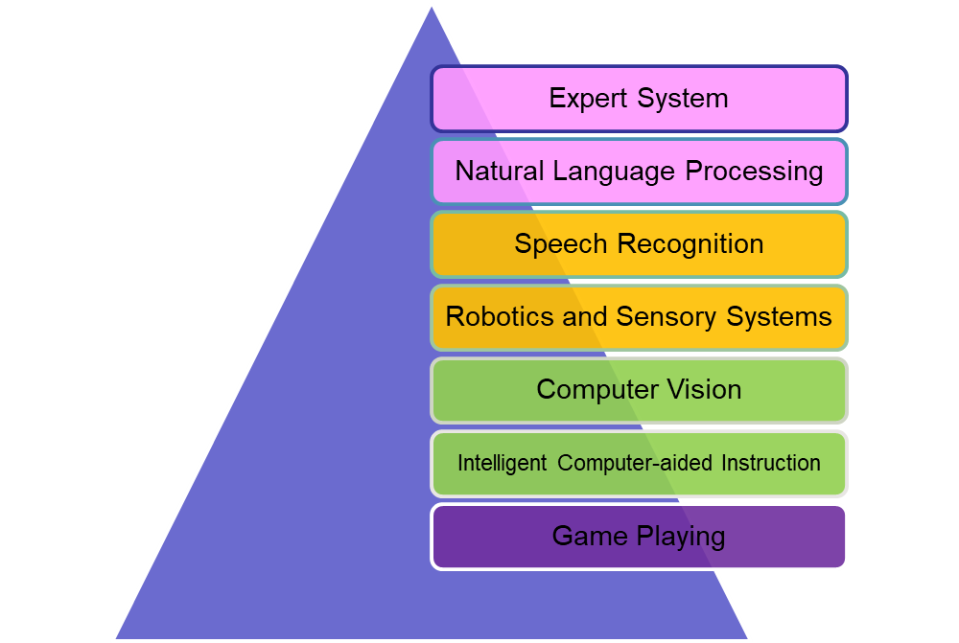
Lingkup Utama Kecerdasan Buatan

Slide 11

Pondasi AI
Ilmu Komputer
Matematika
Filsafat
Ekonomi
AI
Biologi
Psikologi
Linguistik
Ilmu Kognitif

Slide 12

Komputasi Kecerdasan Vs Konvensional
Komputasi Konvensional
Komputasi AI
Algoritma
ALU
Memori
ALU
Algoritma
Kontrol
Kontrol
Algoritma
I/O
I/O

Slide 13
Aplikasi Kecerdasan Buatan
AI
GPS
ES
NLP
Visi
on
Robo
tic
Edu
cation

Slide 14
SOFT COMPUTING
Koleksi dari beberapa metodologi yang bertujuan untuk mengeksploitasi adanya toleransi terhadap ketidaktepatan, ketidakpastian, dan kebenaran parsial untuk dapat diselesaikan dengan mudah, robustness, dan biaya penyelesaiannya murah.

Slide 15
Unsur-Unsur Pokok dalam Soft Computing
Sistem Fuzzy
Jaringan Syaraf
Probabilistic Reasoning
Evolusionary Computing

Slide 16

Plus – Minus AI
Minus
Mesin dapat dibuat untuk bertindak seolah ia cerdas
Ketergantungan dengan komputer akibat dipermudah dalam bekerja
Plus
Komputer menjadi lebih berguna
Komunikasi antar user dengan komputer lebih nyaman
Bisa membuat keputusan

Slide 17
Sekian
dan Terima Kasih

